Slide 1
ESTUDO DE CASO UC6

Slide 2
CONFIGURAR AS REDES 1, 2 E 3 PARA ACESSAREM TANTO SERVIDORES, HOSPETADOS EM NUVEM, TANTO SERVER1, QUANTO SERVER2, LEMBRANDO QUE O ROTER 4 ESTA COM PROBLEMA DE CONEXÃO NA FIBRA, CONFIGURE OUTROS CAMINHOS PARA TRAFEGAR ESTAS INFORMAÇÕES E VERIFIQUE SE NA REDE 4 E 5 ONDE SE ENCONTRAM OS SERVIDORES HOSPETADOS EM NUVEM, NESCESSITAM DE MAIS ALGUM DISPOSITIVOS PARA VIABILIZAR O ACESSO AOS MESMOS QUE POR HORA AINDA NÃO ESTÃO FUNCINANDO

Slide 3
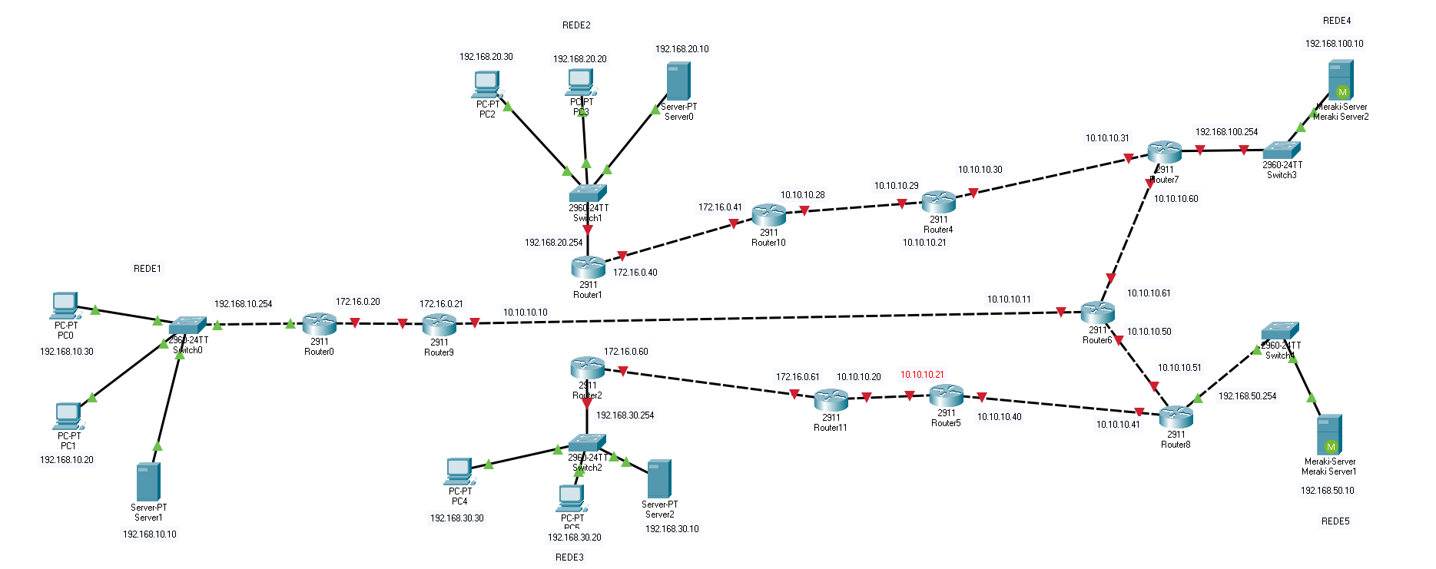

Slide 4
